Slide 1


Федеральное государственное бюджетное образовательное учреждение высшего образования
«Нижегородский Государственный Архитектурно-Строительный Университет»
Институт дизайна и искусств
Кафедра туризма и сервиса
Telegram mini-app с квест экскурсиями
“Ключ к городу”
Выполнил: студент группы Т-22 Гусейнов Адиль
Проверил: доцент, кандидат философских наук Крашенинникова Е.С.
2025

Slide 2
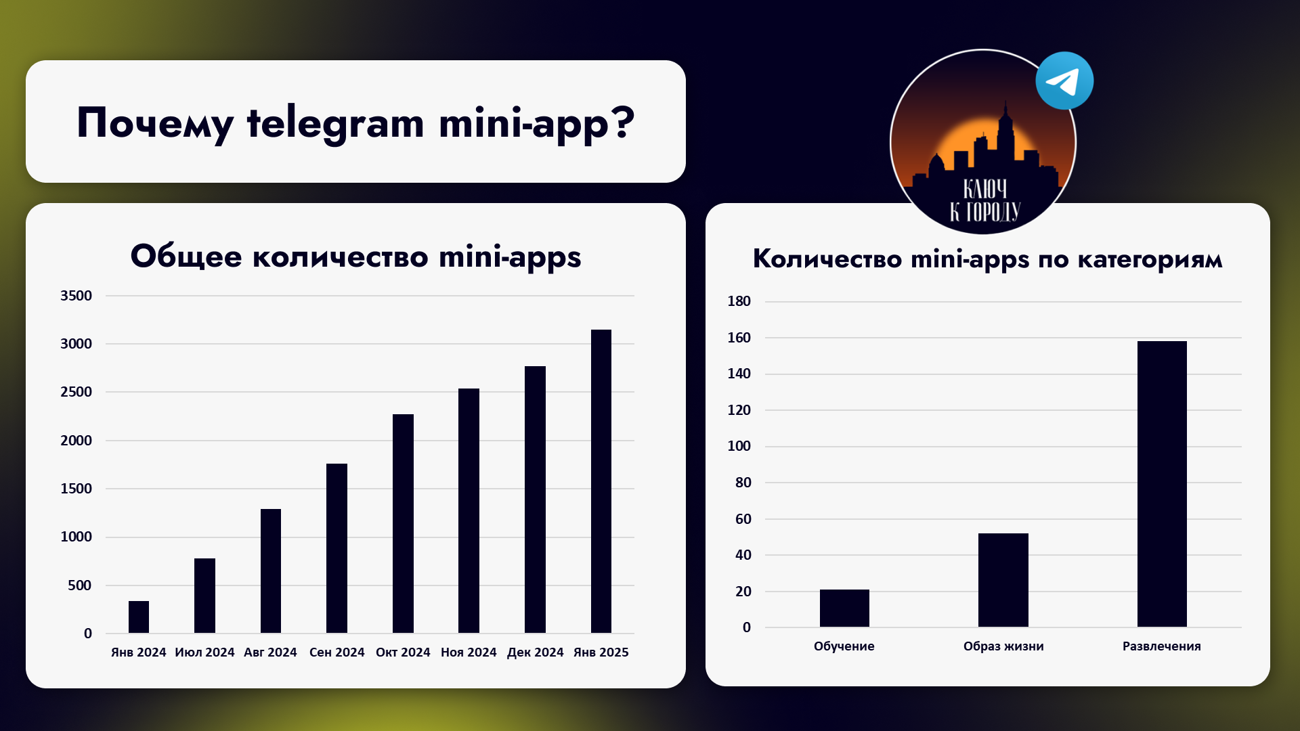


Почему telegram mini-app?

Slide 3
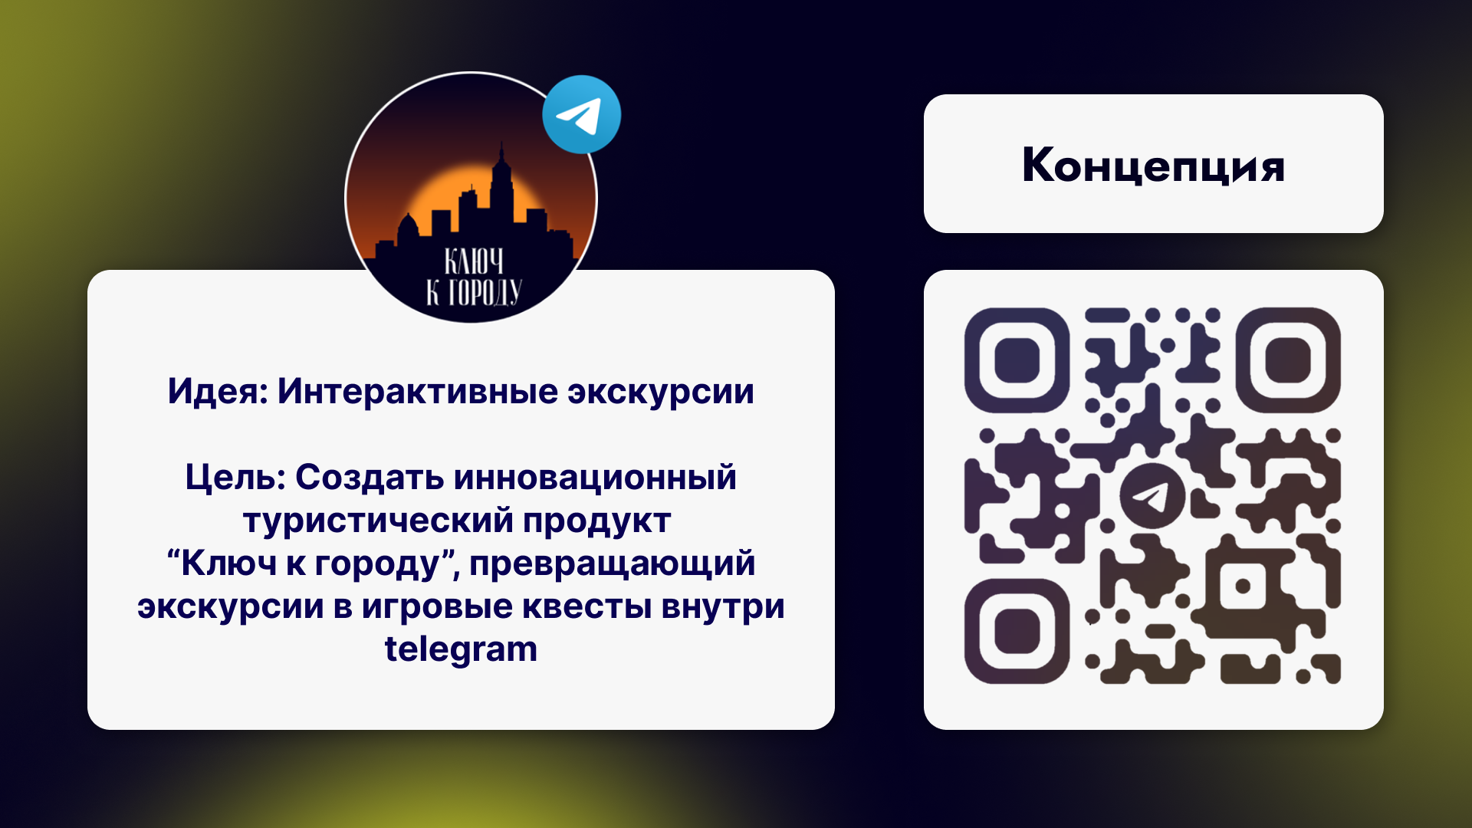
Концепция
Идея: Интерактивные экскурсии
Цель: Создать инновационный туристический продукт “Ключ к городу”, превращающий экскурсии в игровые квесты внутри telegram
Сделайте вид что тут qr-код на бота

Slide 4
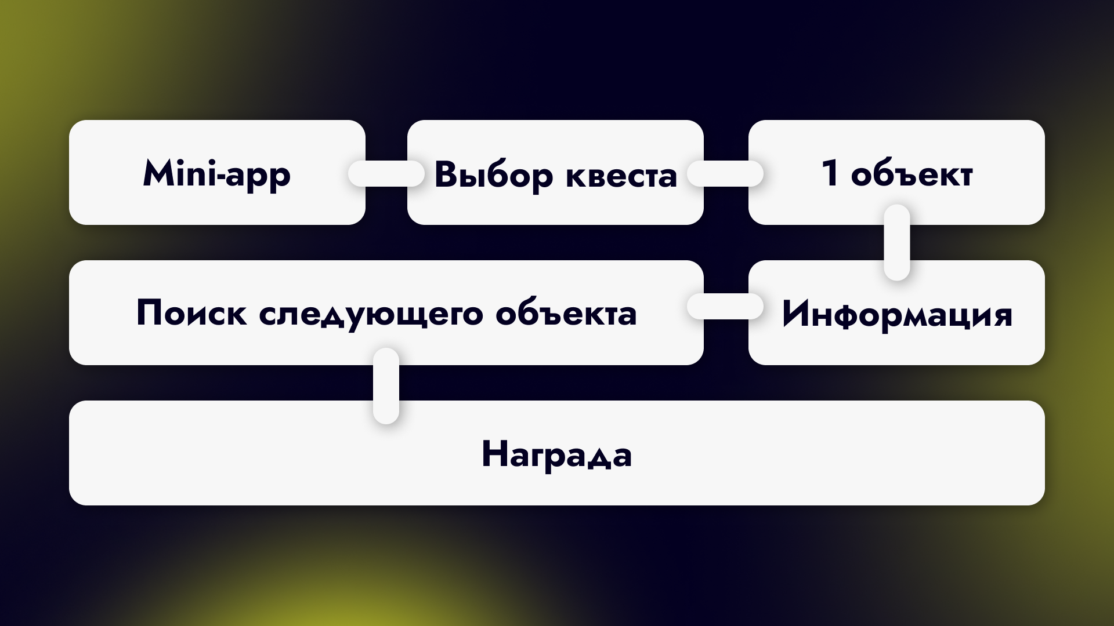

Slide 5
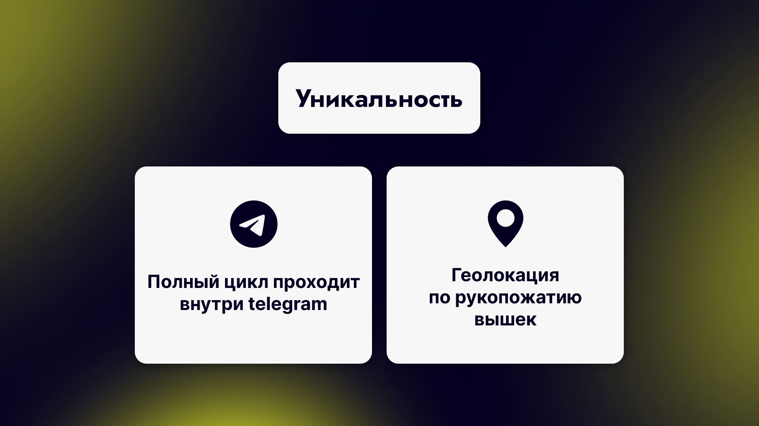
Полный цикл в telegram
Уникальность
Определение геолокации по рукопожатию вышек

Slide 6
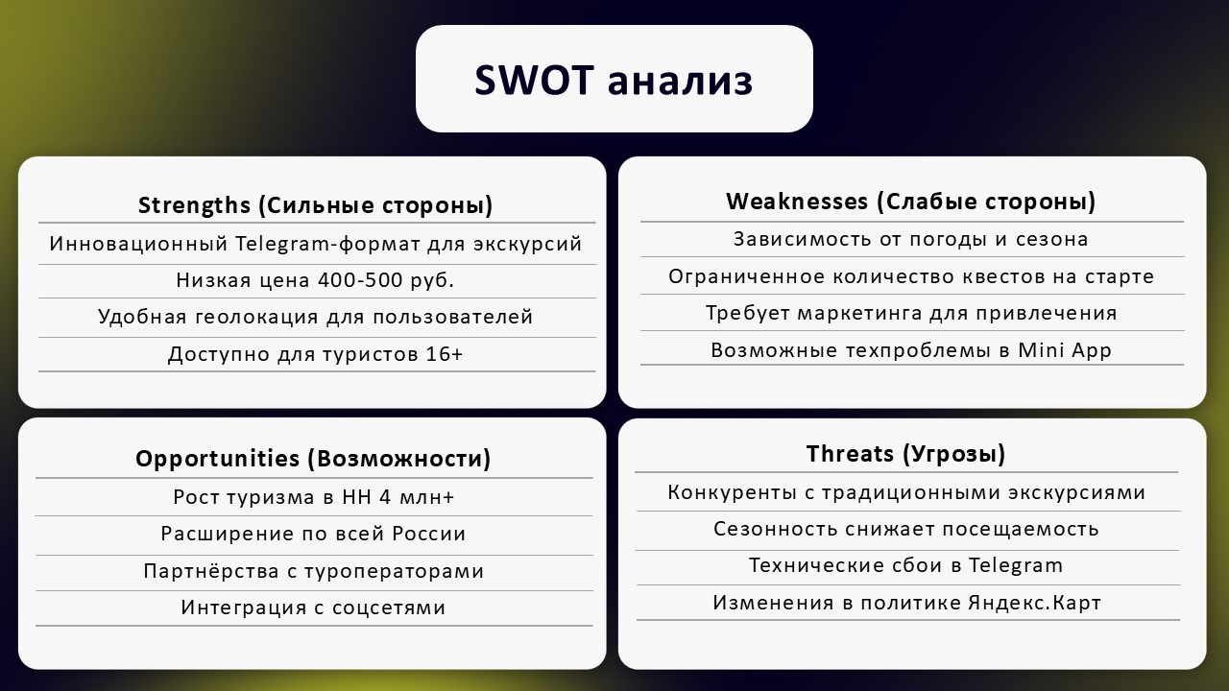

Slide 7
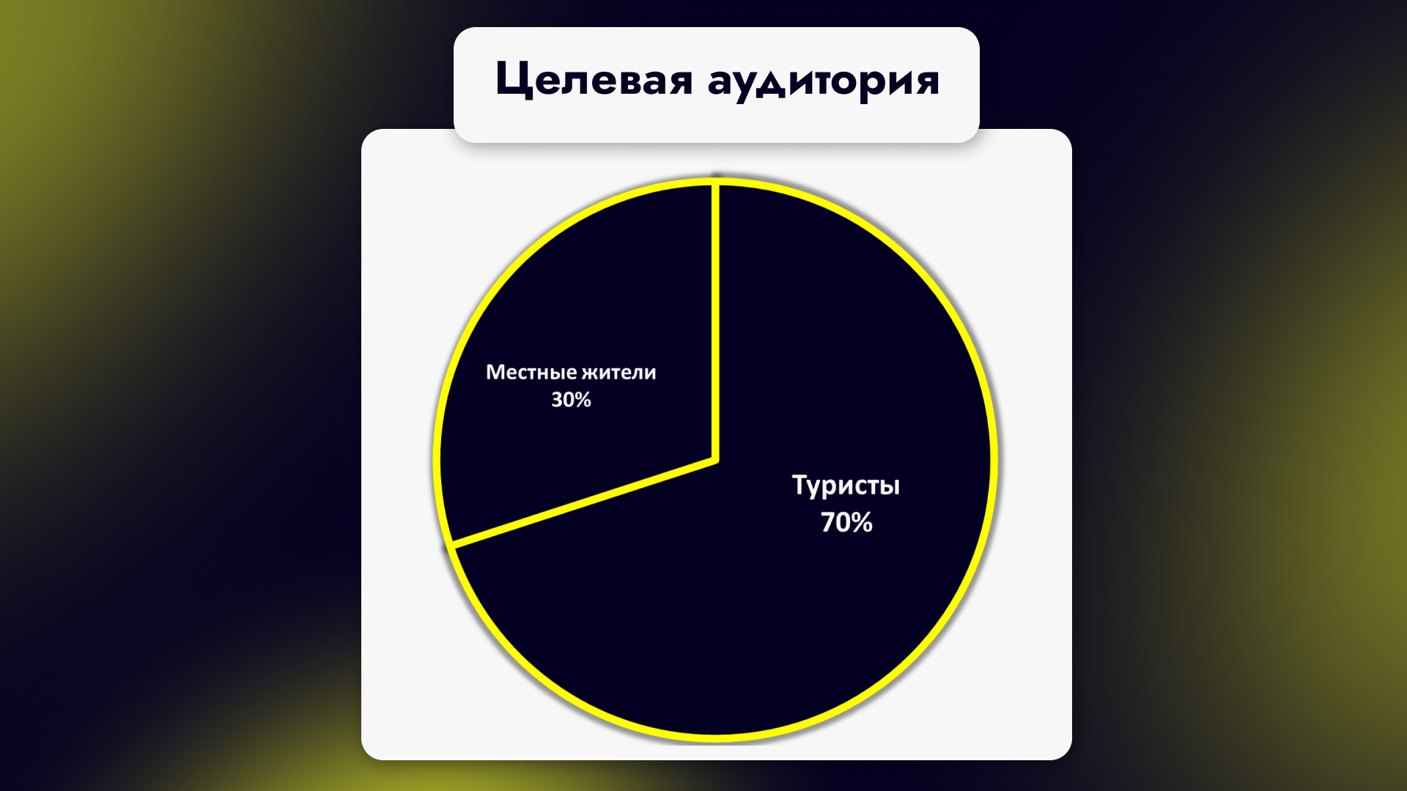
Целевая аудитория

Slide 8
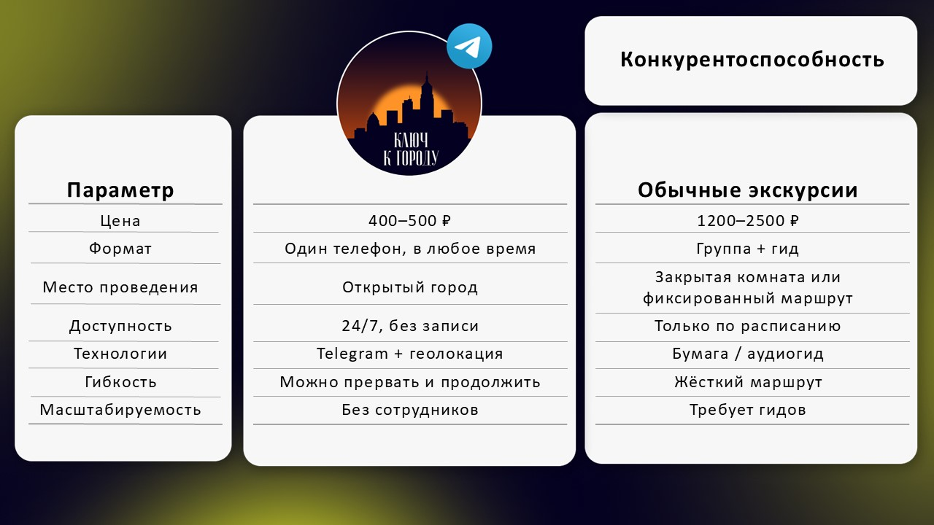

Slide 9
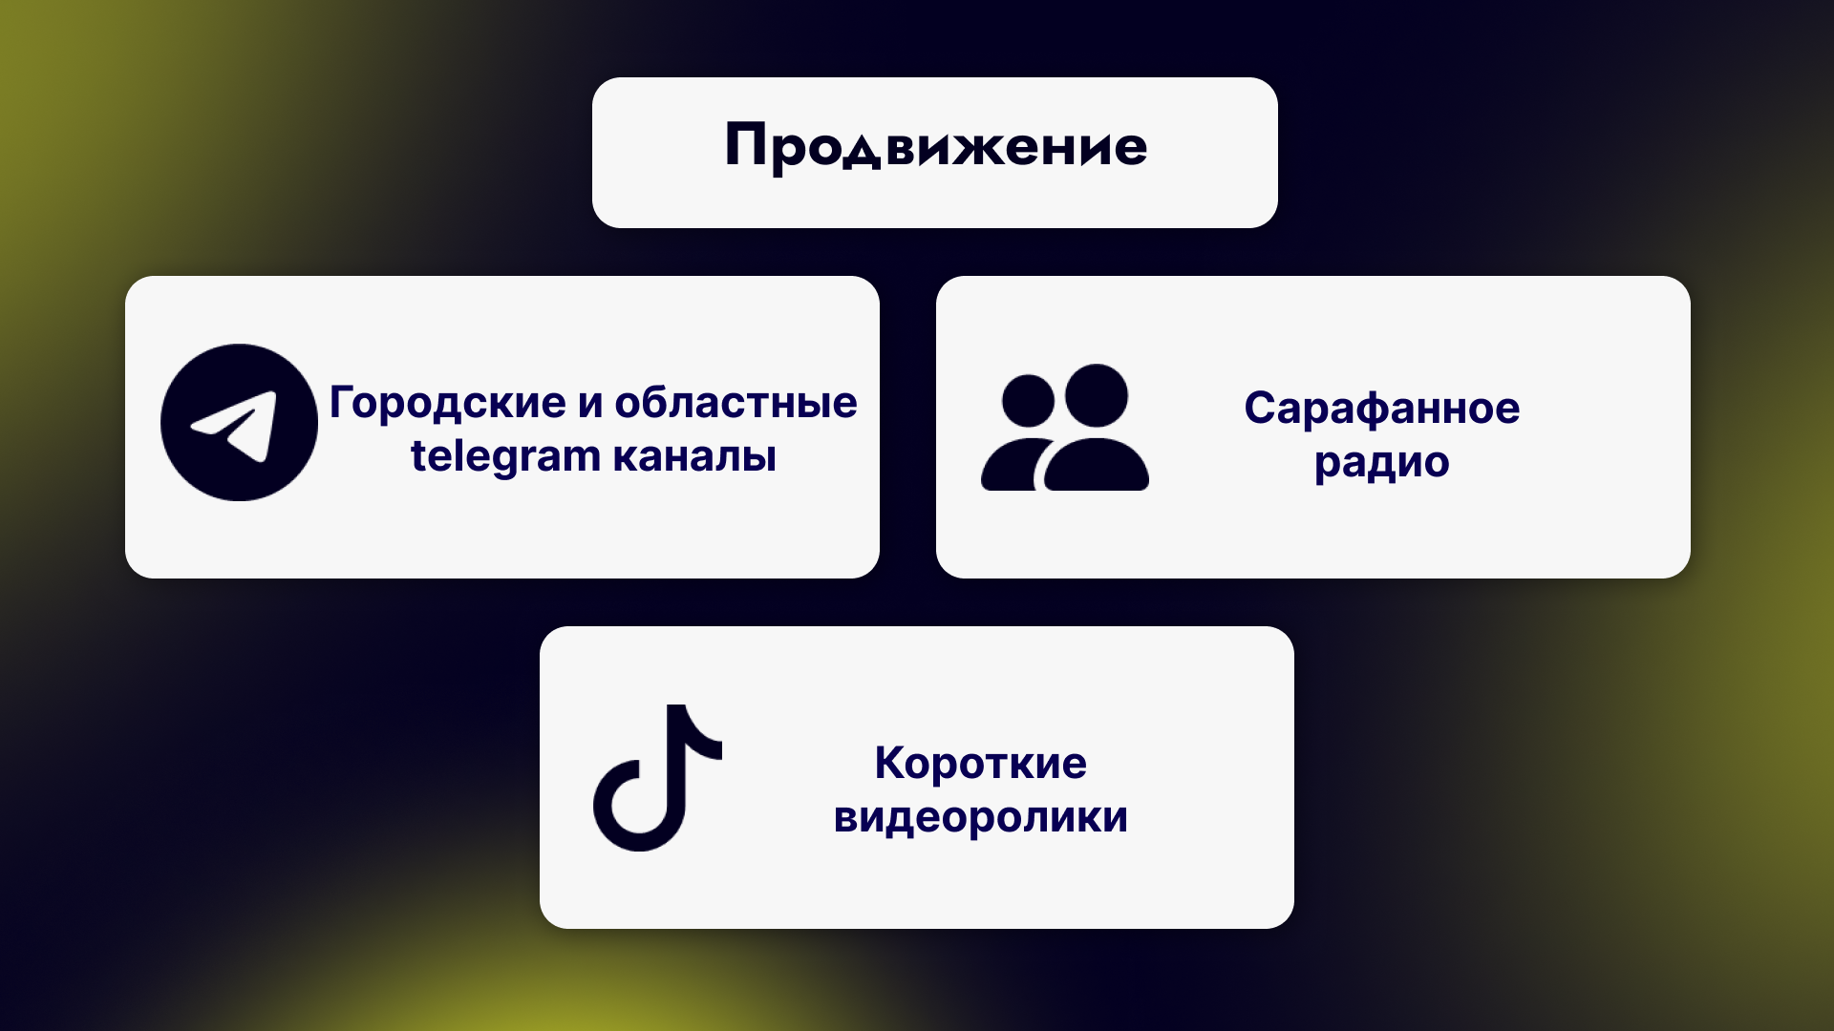
Продвижение
Городские и областные telegram каналы
Сарафанное радио
Короткие видеоролики

Slide 10
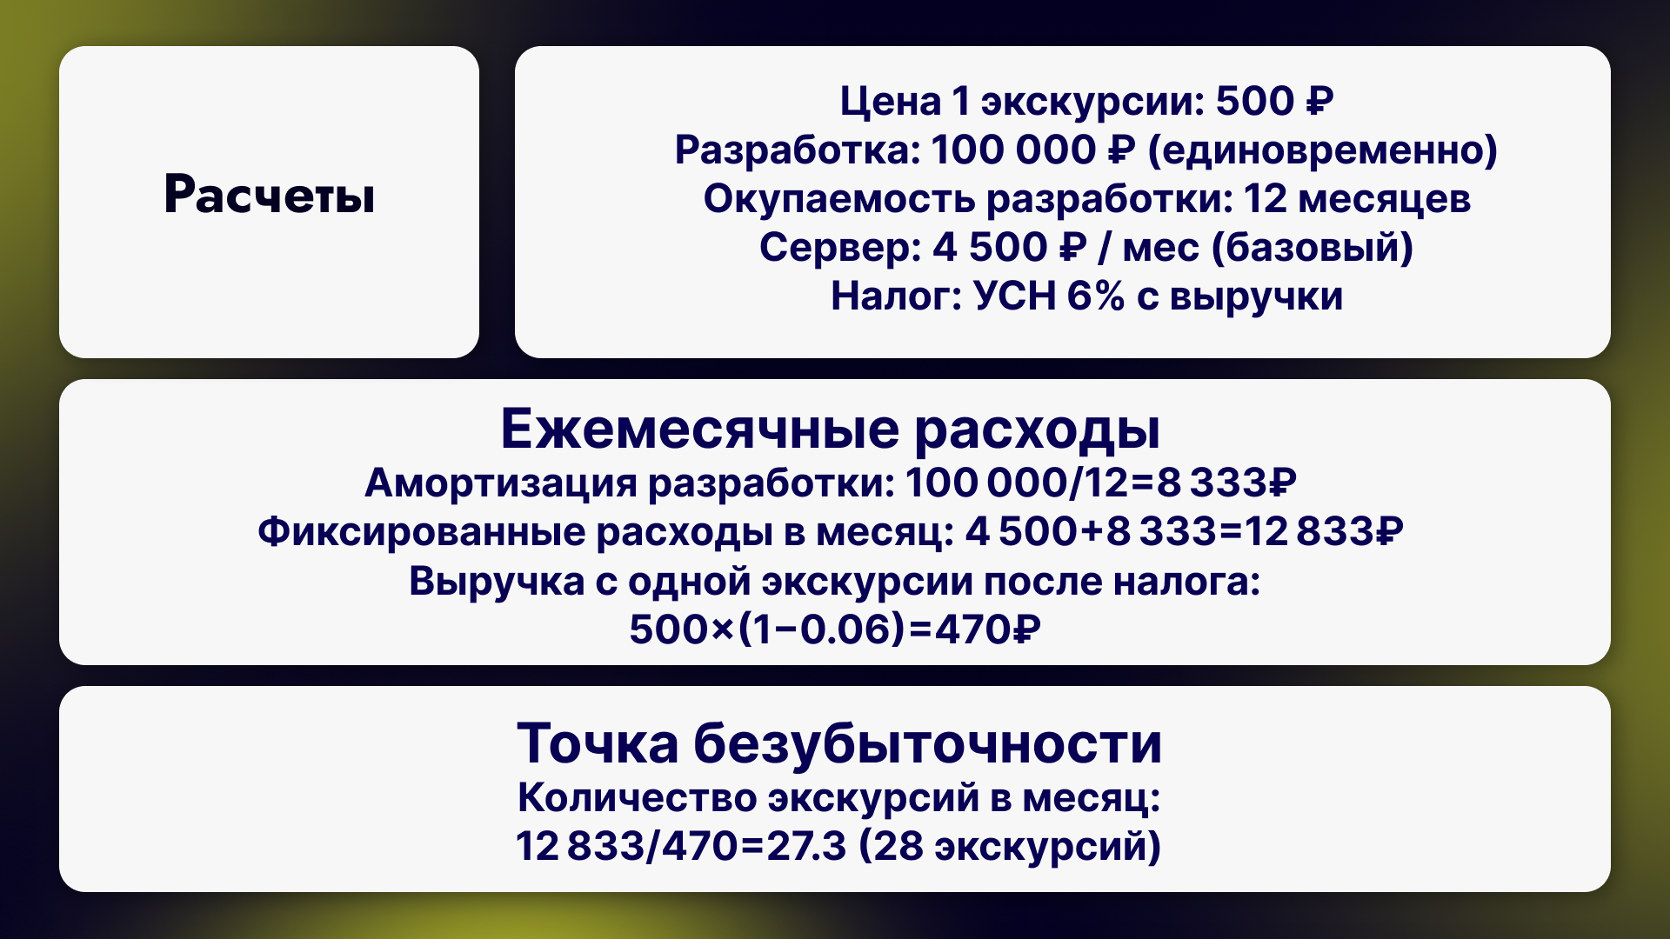

Slide 11
Спасибо за внимание

